Slide 1



Топ-Менеджеры.
Заработные платы.
Санкт-Петербург.
Заседание Петербургского профессионального кадрового клуба "Кочубей": «Мотивация топ-менеджеров и тенденции заработных плат»
Апрель 2009
Copyright © Obzorzarplat.ru
Notes:
Обзор заработных плат топ-менеджеров Санкт-Петербурга
Заседание Петербургского профессионального кадрового клуба "Кочубей": «Мотивация топ-менеджеров и тенденции заработных плат»
15 Апрель 2009
Copyright © Obzorzarplat.ru

Slide 2
Содержание
Определение понятий
Генеральный директор: 2002-2009. Ретроспектива
Генеральный директор: 2007-2009. Детали
Директор по персоналу: 2009. Спрашиваем у Obzorzarplat.ru
Директор по персоналу: 2007-2009. Детали
Директор по персоналу: 2009. Крупный план
Директор по персоналу: 2009. Детали
Copyright © Obzorzarplat.ru
Notes:
Содержание
Copyright © Obzorzarplat.ru

Slide 3
Под компенсационным пакетом понимается совокупность вознаграждений и благ, предоставляемых работнику. Включает в себя оклад, надбавки и доплаты, премии, бонусы и бенефиты.
Определение понятий
Заработная плата – выплаты, получаемые сотрудником за исполнение трудовых обязанностей и достижение результатов. Включает в себя оклад, надбавки, доплаты, премии и бонусы.
Бенефиты - выплаты, получаемые работником в денежной и не денежной форме в качестве компенсации затрат на эффективное обеспечение служебной деятельности.
Copyright © Obzorzarplat.ru
Notes:
Определение понятий
Под компенсационным пакетом понимается совокупность вознаграждений и благ, предоставляемых работнику. Включает в себя оклад, надбавки и доплаты, премии, бонусы и бенефиты.
Заработная плата – выплаты, получаемые сотрудником за исполнение трудовых обязанностей и достижение результатов. Включает в себя оклад, надбавки, доплаты, премии и бонусы.
Бенефиты - выплаты, получаемые работником в денежной и не денежной форме в качестве компенсации затрат на эффективное обеспечение служебной деятельности.
Copyright © Obzorzarplat.ru

Slide 4


ОКЛАД
+
ДОПЛАТЫ / НАДБАВКИ
+
ПРЕМИЯ
+
БОНУС
Определение понятий
ПИТАНИЕ
+
СВЯЗЬ
+
ПРОЕЗД
+
СТРАХОВАНИЕ
+
СПОРТ
ЗАРАБОТНАЯ ПЛАТА
БЕНЕФИТ
КОМПЕНСАЦИЯ ТРУДА
Copyright © Obzorzarplat.ru
Notes:
Определение понятий
Copyright © Obzorzarplat.ru

Slide 5
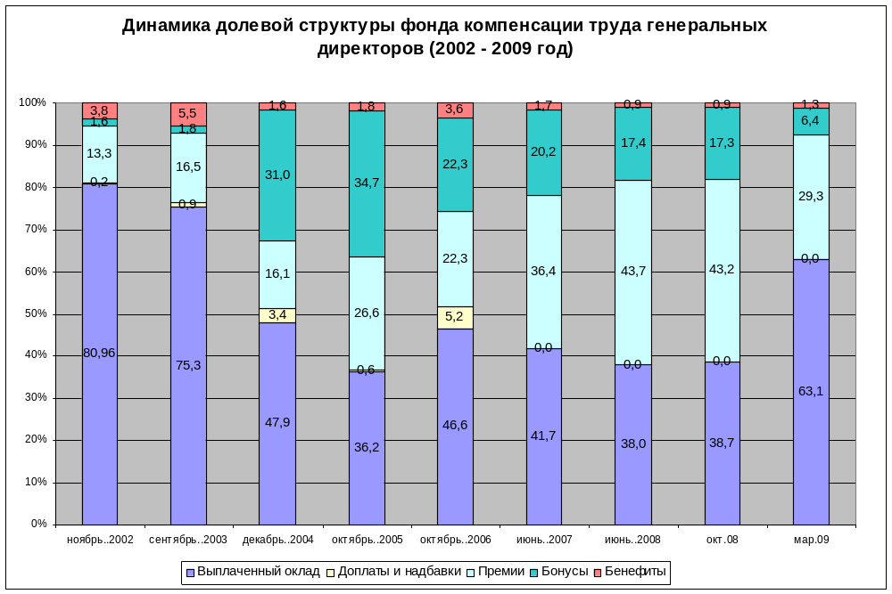
Динамика 2002-2009 гг.
Copyright © Obzorzarplat.ru
Notes:
Динамика 2002-2009 гг.
Copyright © Obzorzarplat.ru

Slide 6
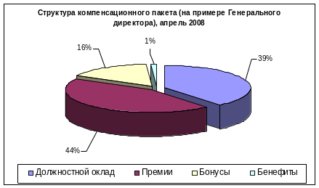
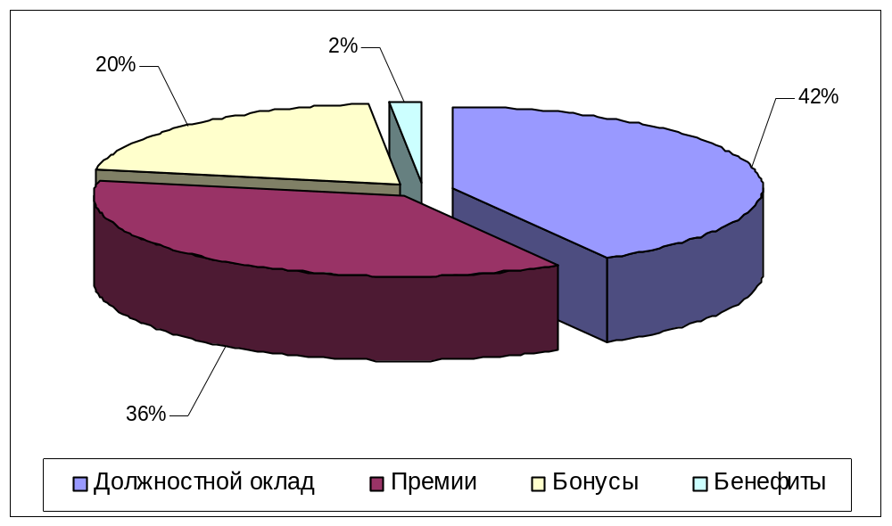
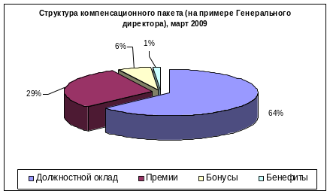
Изменения 2007 – 2009 гг. Генеральный директор
Весна 2008
Весна 2007
Весна 2009
Copyright © Obzorzarplat.ru
Notes:
Изменения 2007 – 2009 гг.
Copyright © Obzorzarplat.ru

Slide 7
Весна 2007 года
Структура компенсационного пакета
(Генеральный директор, %)
Copyright © Obzorzarplat.ru
Notes:
Весна 2007 года
Copyright © Obzorzarplat.ru

Slide 8
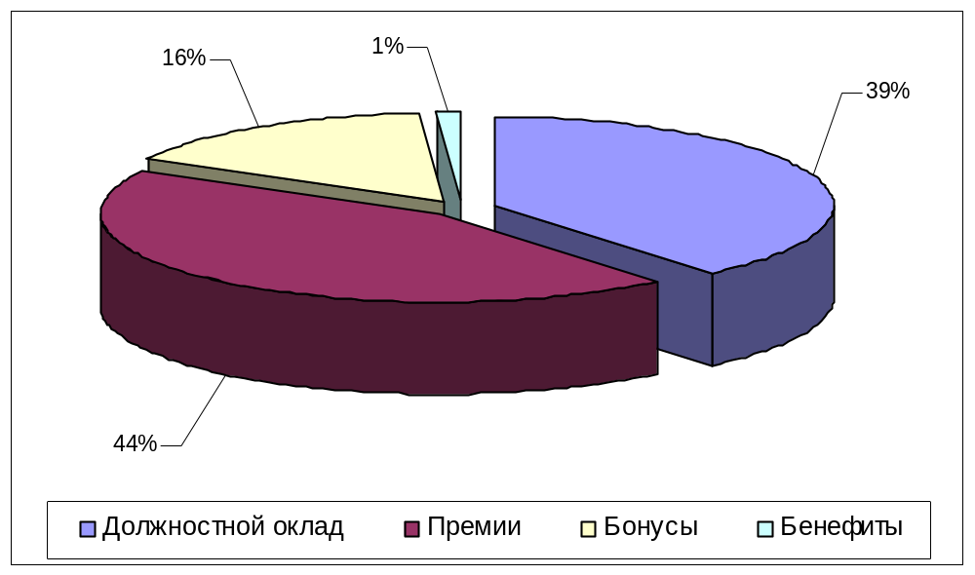
Весна 2008 года
Структура компенсационного пакета
(Генеральный директор, %)
Copyright © Obzorzarplat.ru
Notes:
Весна 2008 года
Copyright © Obzorzarplat.ru

Slide 9
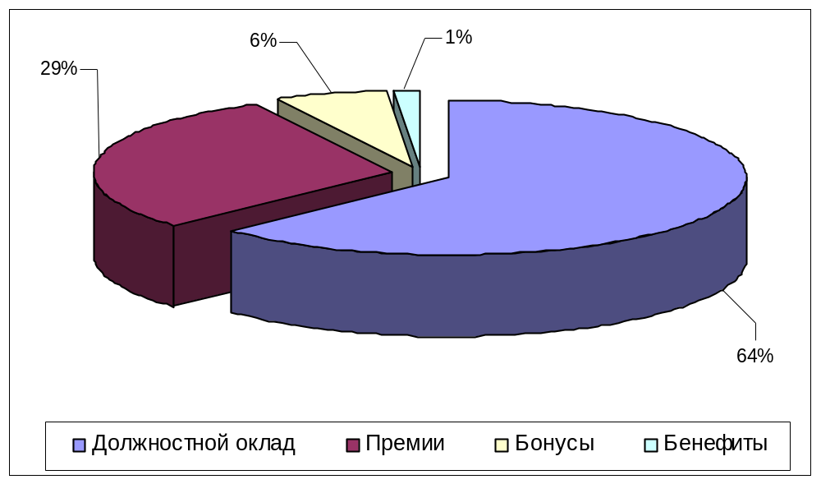
Весна 2009 года
Структура компенсационного пакета
(Генеральный директор, %)
Copyright © Obzorzarplat.ru
Notes:
Весна 2009 года
Copyright © Obzorzarplat.ru

Slide 10
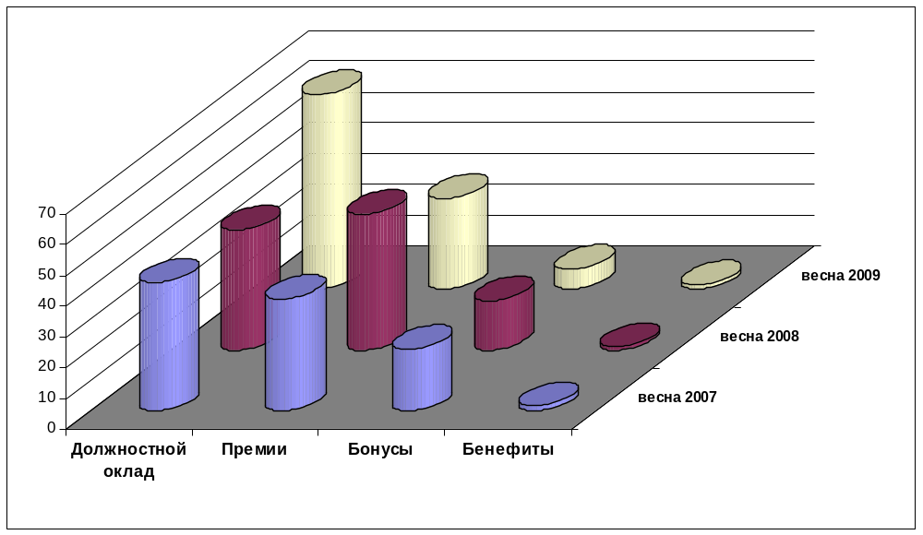
Динамика 2007 – 2009 гг.
Динамика изменения структуры компенсационного пакета
(Генеральный директор, %)
Copyright © Obzorzarplat.ru
Notes:
Изменения 2007 – 2009 гг.
Copyright © Obzorzarplat.ru

Slide 11
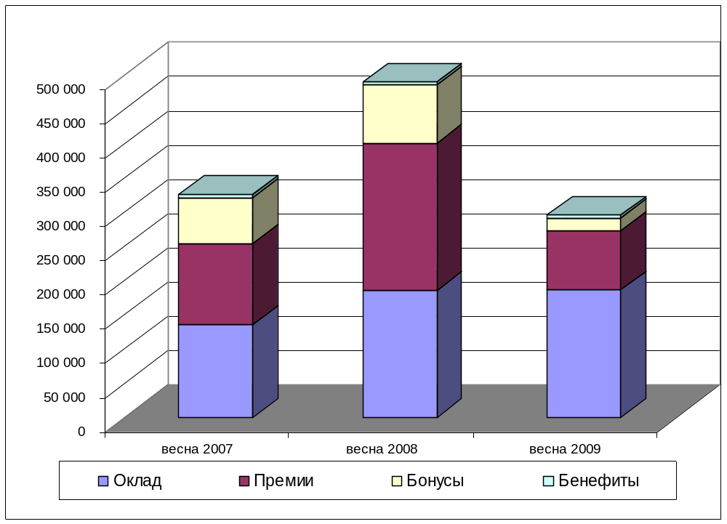
Динамика 2007 – 2009 гг.
Динамика изменения структуры компенсационного пакета
(Генеральный директор, руб.)
Copyright © Obzorzarplat.ru
Notes:
Изменения 2007 – 2009 гг.
Copyright © Obzorzarplat.ru

Slide 12
Динамика 2007 – 2009 гг.
Динамика изменения структуры компенсационного пакета
(Генеральный директор, руб.)
Статья компенсационного пакета | Весна 2007 | Весна 2008 | Весна 2009
Оклад | 136 181 | 186 320 | 186 818
Премия | 119 071 | 214 784 | 86 669
Бонус | 66 004 | 85 306 | 18 883
Бенефит | 3 905 | 4 536 | 3 717
В среднем | 326 880 | 490 946 | 269 087
Copyright © Obzorzarplat.ru
Notes:
Изменения 2007 – 2009 гг.
Copyright © Obzorzarplat.ru

Slide 13
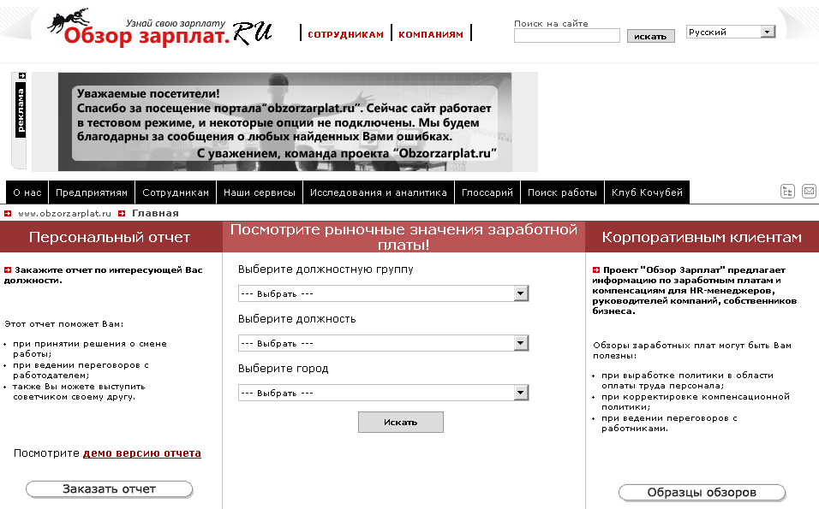
Что такое Obzorzarplat.ru ?
Сервисы для пользователей
Вход для компаний
Получить персональный отчет
Посмотреть
зарплаты он-лайн
Copyright © Obzorzarplat.ru
Notes:
Что такое Obzorzarplat.ru ?
Obzorzarplat.ru - это интерактивный инновационный подход к управлению затратами на персонал, позволяющий компаниям эффективно управлять системами вознаграждения. Obzorzarplat.ru был создан как система, позволяющая мгновенно получать доступ к обширным базам данных по заработным платам и компенсациям.
Obzorzarplat.ru дает возможность узнать о последних тенденциях на рынке оплаты труда. Obzorzarplat.ru используют как индивидуальные пользователи, интересующиеся уровнем заработных плат в личных целях, так и профессионалы, использующие ресурсы портала для отслеживания тенденций и формирования систем оплаты труда.
Copyright © Obzorzarplat.ru

Slide 14
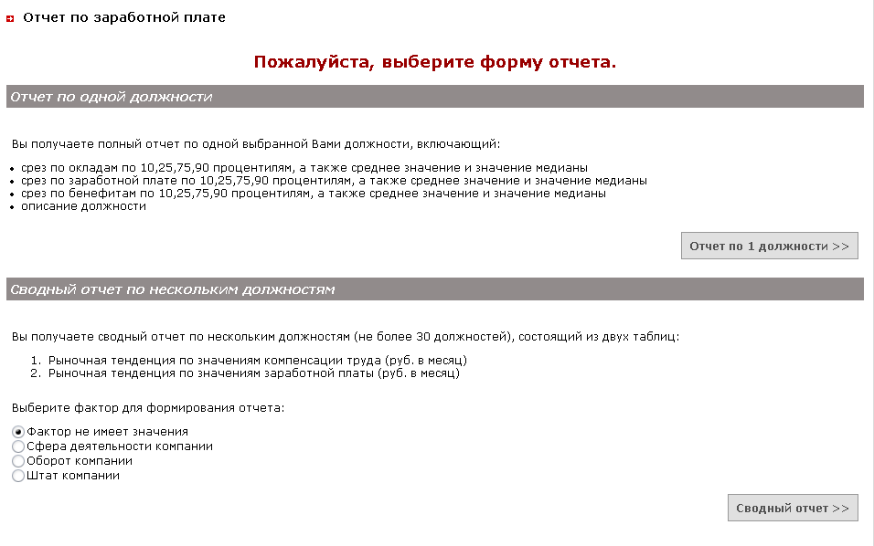
Выбор формы отчета
Отчет по одной должности
Сводный отчет (несколько должностей)
Copyright © Obzorzarplat.ru
Notes:
Что такое Obzorzarplat.ru ?
Obzorzarplat.ru - это интерактивный инновационный подход к управлению затратами на персонал, позволяющий компаниям эффективно управлять системами вознаграждения. Obzorzarplat.ru был создан как система, позволяющая мгновенно получать доступ к обширным базам данных по заработным платам и компенсациям.
Obzorzarplat.ru дает возможность узнать о последних тенденциях на рынке оплаты труда. Obzorzarplat.ru используют как индивидуальные пользователи, интересующиеся уровнем заработных плат в личных целях, так и профессионалы, использующие ресурсы портала для отслеживания тенденций и формирования систем оплаты труда.
Copyright © Obzorzarplat.ru

Slide 15
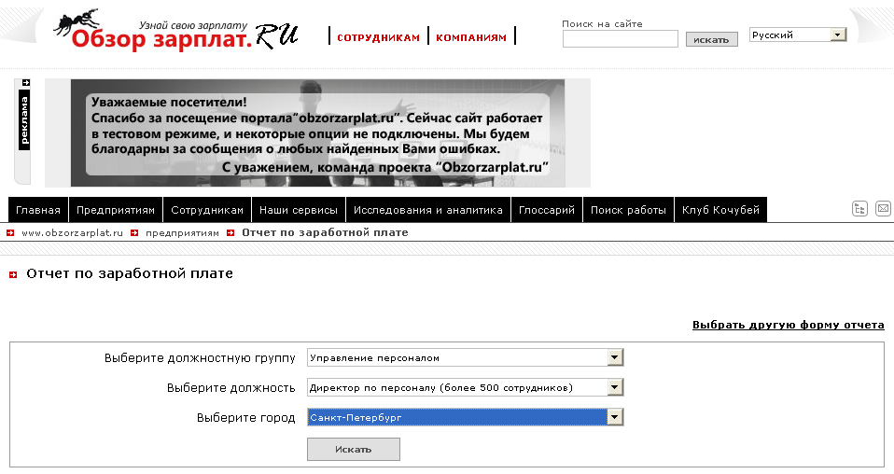
Выбор параметров отчета
22 должностные группы
Более 200 должностей
Copyright © Obzorzarplat.ru
Notes:
Что такое Obzorzarplat.ru ?
Obzorzarplat.ru - это интерактивный инновационный подход к управлению затратами на персонал, позволяющий компаниям эффективно управлять системами вознаграждения. Obzorzarplat.ru был создан как система, позволяющая мгновенно получать доступ к обширным базам данных по заработным платам и компенсациям.
Obzorzarplat.ru дает возможность узнать о последних тенденциях на рынке оплаты труда. Obzorzarplat.ru используют как индивидуальные пользователи, интересующиеся уровнем заработных плат в личных целях, так и профессионалы, использующие ресурсы портала для отслеживания тенденций и формирования систем оплаты труда.
Copyright © Obzorzarplat.ru

Slide 16
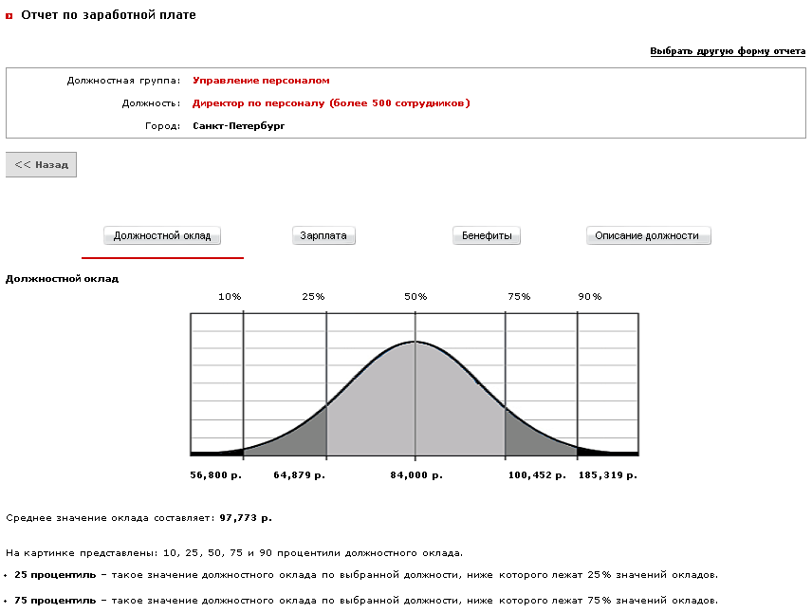
Отчет по заработной плате
В каждом разделе - 6 показателей
Copyright © Obzorzarplat.ru
Notes:
Что такое Obzorzarplat.ru ?
Obzorzarplat.ru - это интерактивный инновационный подход к управлению затратами на персонал, позволяющий компаниям эффективно управлять системами вознаграждения. Obzorzarplat.ru был создан как система, позволяющая мгновенно получать доступ к обширным базам данных по заработным платам и компенсациям.
Obzorzarplat.ru дает возможность узнать о последних тенденциях на рынке оплаты труда. Obzorzarplat.ru используют как индивидуальные пользователи, интересующиеся уровнем заработных плат в личных целях, так и профессионалы, использующие ресурсы портала для отслеживания тенденций и формирования систем оплаты труда.
Copyright © Obzorzarplat.ru

Slide 17
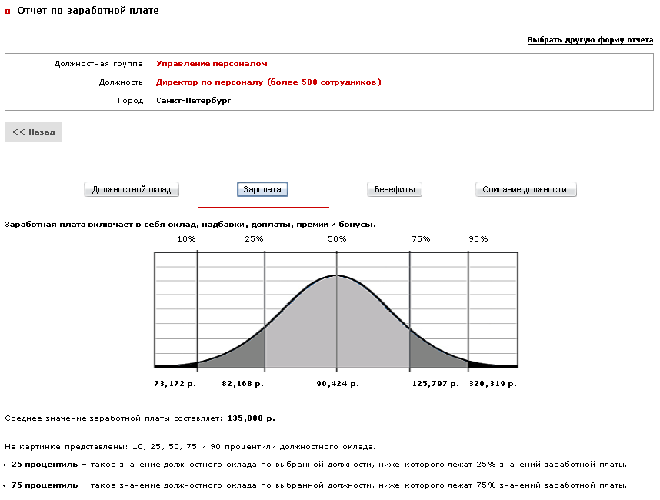
Отчет по заработной плате
Copyright © Obzorzarplat.ru
Notes:
Что такое Obzorzarplat.ru ?
Obzorzarplat.ru - это интерактивный инновационный подход к управлению затратами на персонал, позволяющий компаниям эффективно управлять системами вознаграждения. Obzorzarplat.ru был создан как система, позволяющая мгновенно получать доступ к обширным базам данных по заработным платам и компенсациям.
Obzorzarplat.ru дает возможность узнать о последних тенденциях на рынке оплаты труда. Obzorzarplat.ru используют как индивидуальные пользователи, интересующиеся уровнем заработных плат в личных целях, так и профессионалы, использующие ресурсы портала для отслеживания тенденций и формирования систем оплаты труда.
Copyright © Obzorzarplat.ru

Slide 18
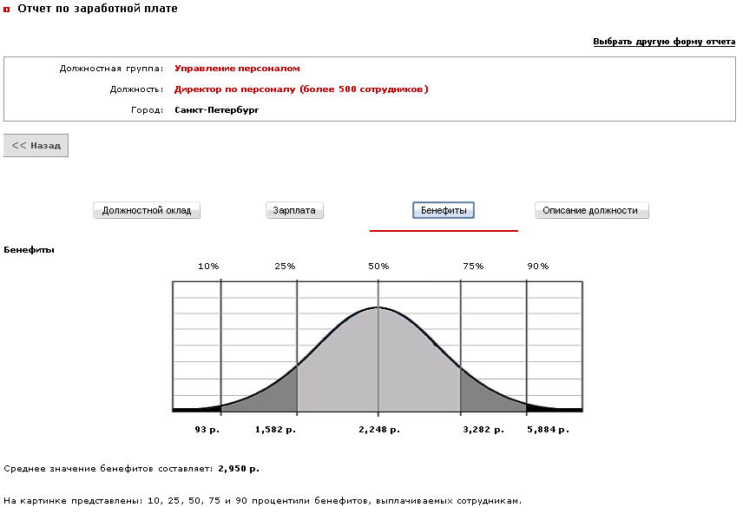
Отчет по заработной плате
Copyright © Obzorzarplat.ru
Notes:
Что такое Obzorzarplat.ru ?
Obzorzarplat.ru - это интерактивный инновационный подход к управлению затратами на персонал, позволяющий компаниям эффективно управлять системами вознаграждения. Obzorzarplat.ru был создан как система, позволяющая мгновенно получать доступ к обширным базам данных по заработным платам и компенсациям.
Obzorzarplat.ru дает возможность узнать о последних тенденциях на рынке оплаты труда. Obzorzarplat.ru используют как индивидуальные пользователи, интересующиеся уровнем заработных плат в личных целях, так и профессионалы, использующие ресурсы портала для отслеживания тенденций и формирования систем оплаты труда.
Copyright © Obzorzarplat.ru

Slide 19
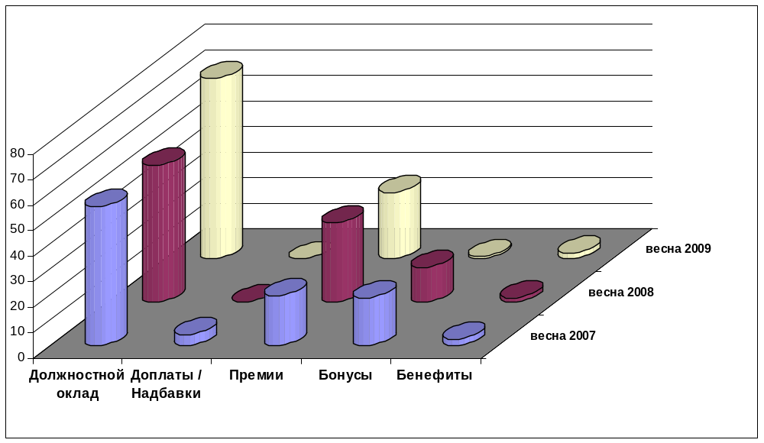
Динамика 2007 – 2009 гг.
Динамика изменения структуры компенсационного пакета
(Директор по персоналу, %)
Copyright © Obzorzarplat.ru
Notes:
Изменения 2007 – 2009 гг.
Copyright © Obzorzarplat.ru

Slide 20
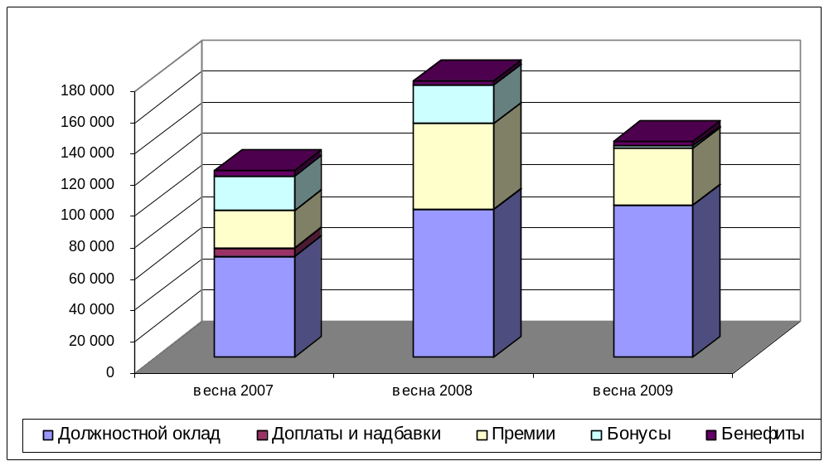
Динамика 2007 – 2009 гг.
Динамика изменения структуры компенсационного пакета
(Директор по персоналу, руб.)
Copyright © Obzorzarplat.ru
Notes:
Изменения 2007 – 2009 гг.
Copyright © Obzorzarplat.ru

Slide 21
Динамика 2007 – 2009 гг.
Динамика изменения структуры компенсационного пакета
(Директор по персоналу, руб.)
Статья компенсационного пакета | Весна 2007 | Весна 2008 | Весна 2009
Оклад | 65 193 | 94 824 | 97 773
Доплаты / Надбавки | 5 237 | - | -
Премия | 23 242 | 55 003 | 35 973
Бонус | 22 500 | 24 187 | 1 342
Бенефит | 3 170 | 3 072 | 2 950
В среднем | 119 342 | 177 086 | 138 038
Copyright © Obzorzarplat.ru
Notes:
Изменения 2007 – 2009 гг.
Copyright © Obzorzarplat.ru

Slide 22
Выбор формы отчета
Отчет по одной должности
Сводный отчет (несколько должностей)
Copyright © Obzorzarplat.ru
Notes:
Что такое Obzorzarplat.ru ?
Obzorzarplat.ru - это интерактивный инновационный подход к управлению затратами на персонал, позволяющий компаниям эффективно управлять системами вознаграждения. Obzorzarplat.ru был создан как система, позволяющая мгновенно получать доступ к обширным базам данных по заработным платам и компенсациям.
Obzorzarplat.ru дает возможность узнать о последних тенденциях на рынке оплаты труда. Obzorzarplat.ru используют как индивидуальные пользователи, интересующиеся уровнем заработных плат в личных целях, так и профессионалы, использующие ресурсы портала для отслеживания тенденций и формирования систем оплаты труда.
Copyright © Obzorzarplat.ru

Slide 23
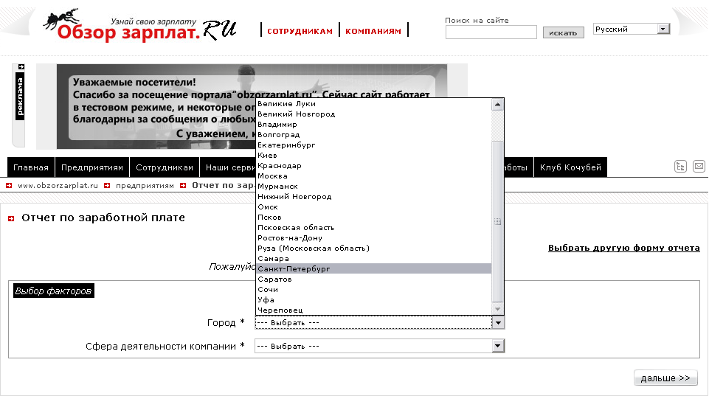
Выбор параметров отчета
Сфера деятельности,
штат, оборот компании
Copyright © Obzorzarplat.ru
Notes:
Что такое Obzorzarplat.ru ?
Obzorzarplat.ru - это интерактивный инновационный подход к управлению затратами на персонал, позволяющий компаниям эффективно управлять системами вознаграждения. Obzorzarplat.ru был создан как система, позволяющая мгновенно получать доступ к обширным базам данных по заработным платам и компенсациям.
Obzorzarplat.ru дает возможность узнать о последних тенденциях на рынке оплаты труда. Obzorzarplat.ru используют как индивидуальные пользователи, интересующиеся уровнем заработных плат в личных целях, так и профессионалы, использующие ресурсы портала для отслеживания тенденций и формирования систем оплаты труда.
Copyright © Obzorzarplat.ru

Slide 24
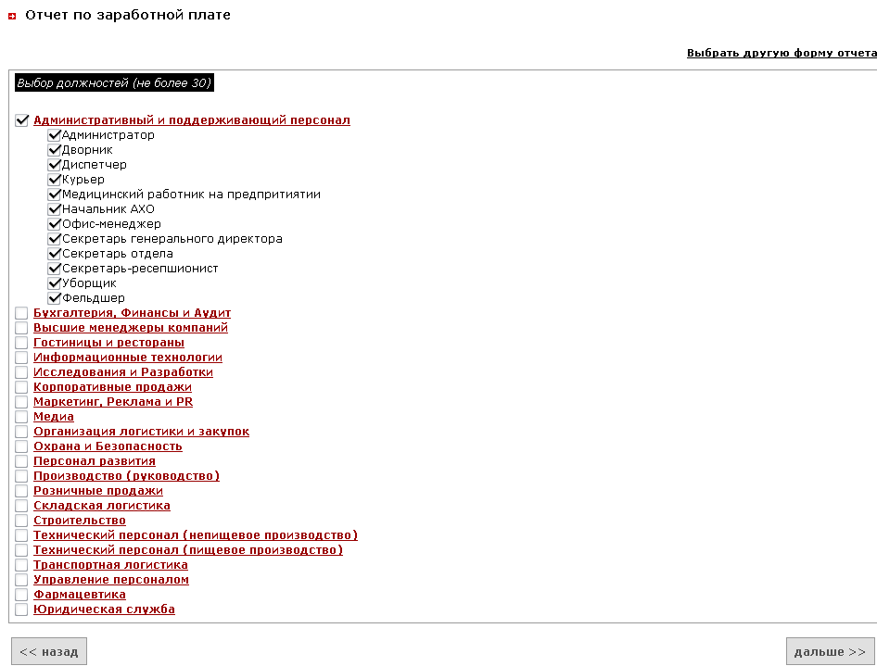
Выбор должностей
Выбор должностей для анализа
Copyright © Obzorzarplat.ru
Notes:
Что такое Obzorzarplat.ru ?
Obzorzarplat.ru - это интерактивный инновационный подход к управлению затратами на персонал, позволяющий компаниям эффективно управлять системами вознаграждения. Obzorzarplat.ru был создан как система, позволяющая мгновенно получать доступ к обширным базам данных по заработным платам и компенсациям.
Obzorzarplat.ru дает возможность узнать о последних тенденциях на рынке оплаты труда. Obzorzarplat.ru используют как индивидуальные пользователи, интересующиеся уровнем заработных плат в личных целях, так и профессионалы, использующие ресурсы портала для отслеживания тенденций и формирования систем оплаты труда.
Copyright © Obzorzarplat.ru

Slide 25
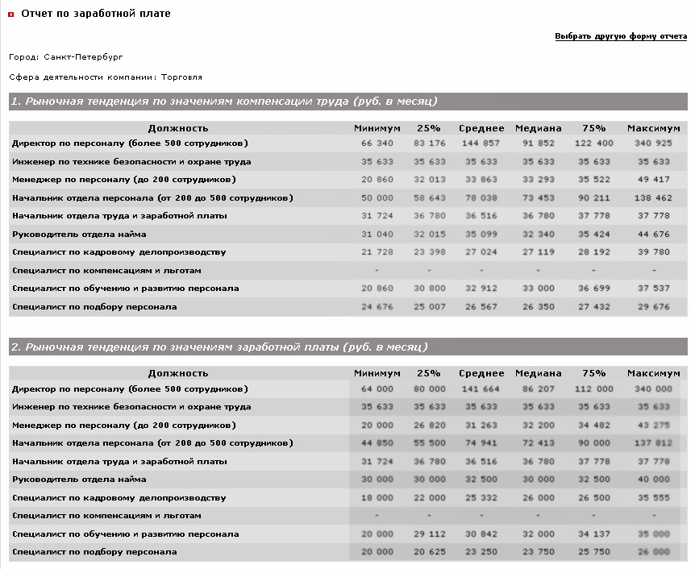
Сводный отчет по заработным платам
Copyright © Obzorzarplat.ru
Notes:
Что такое Obzorzarplat.ru ?
Obzorzarplat.ru - это интерактивный инновационный подход к управлению затратами на персонал, позволяющий компаниям эффективно управлять системами вознаграждения. Obzorzarplat.ru был создан как система, позволяющая мгновенно получать доступ к обширным базам данных по заработным платам и компенсациям.
Obzorzarplat.ru дает возможность узнать о последних тенденциях на рынке оплаты труда. Obzorzarplat.ru используют как индивидуальные пользователи, интересующиеся уровнем заработных плат в личных целях, так и профессионалы, использующие ресурсы портала для отслеживания тенденций и формирования систем оплаты труда.
Copyright © Obzorzarplat.ru

Slide 26
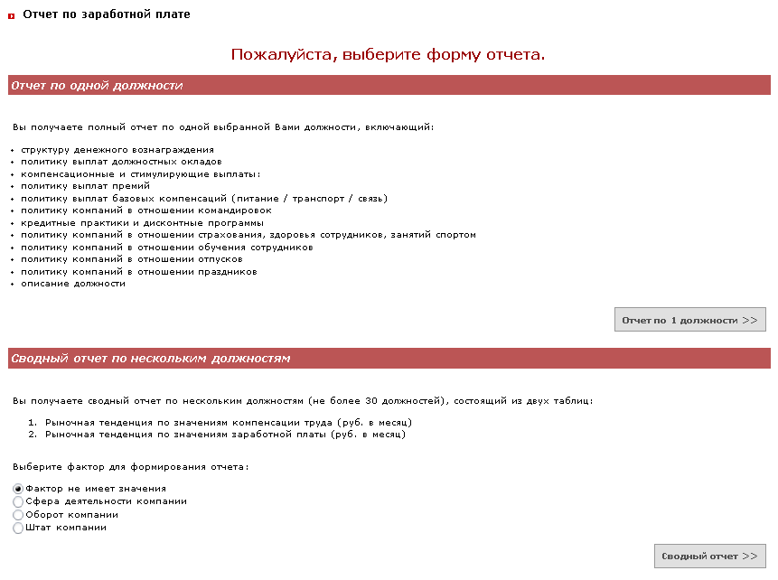
Выбор формы отчета
Copyright © Obzorzarplat.ru
Notes:
Что такое Obzorzarplat.ru ?
Obzorzarplat.ru - это интерактивный инновационный подход к управлению затратами на персонал, позволяющий компаниям эффективно управлять системами вознаграждения. Obzorzarplat.ru был создан как система, позволяющая мгновенно получать доступ к обширным базам данных по заработным платам и компенсациям.
Obzorzarplat.ru дает возможность узнать о последних тенденциях на рынке оплаты труда. Obzorzarplat.ru используют как индивидуальные пользователи, интересующиеся уровнем заработных плат в личных целях, так и профессионалы, использующие ресурсы портала для отслеживания тенденций и формирования систем оплаты труда.
Copyright © Obzorzarplat.ru

Slide 27
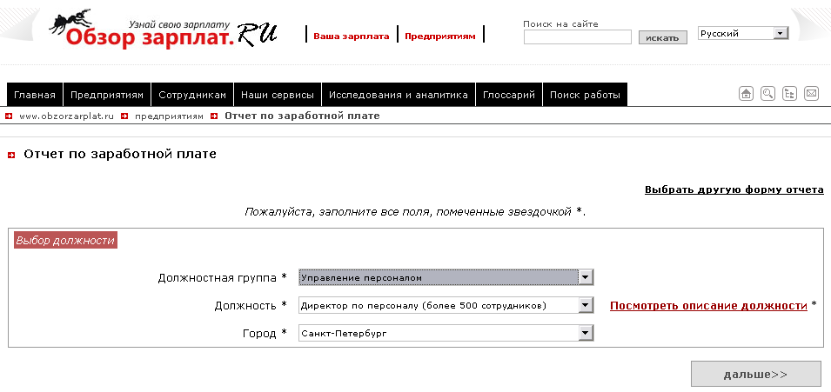
Выбор параметров отчета
Copyright © Obzorzarplat.ru
Notes:
Что такое Obzorzarplat.ru ?
Obzorzarplat.ru - это интерактивный инновационный подход к управлению затратами на персонал, позволяющий компаниям эффективно управлять системами вознаграждения. Obzorzarplat.ru был создан как система, позволяющая мгновенно получать доступ к обширным базам данных по заработным платам и компенсациям.
Obzorzarplat.ru дает возможность узнать о последних тенденциях на рынке оплаты труда. Obzorzarplat.ru используют как индивидуальные пользователи, интересующиеся уровнем заработных плат в личных целях, так и профессионалы, использующие ресурсы портала для отслеживания тенденций и формирования систем оплаты труда.
Copyright © Obzorzarplat.ru

Slide 28
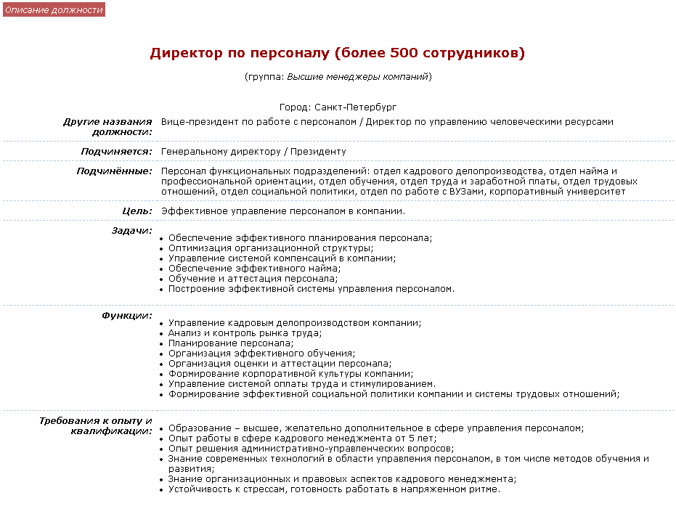
Что такое Obzorzarplat.ru ?
Copyright © Obzorzarplat.ru
Notes:
Что такое Obzorzarplat.ru ?
Obzorzarplat.ru - это интерактивный инновационный подход к управлению затратами на персонал, позволяющий компаниям эффективно управлять системами вознаграждения. Obzorzarplat.ru был создан как система, позволяющая мгновенно получать доступ к обширным базам данных по заработным платам и компенсациям.
Obzorzarplat.ru дает возможность узнать о последних тенденциях на рынке оплаты труда. Obzorzarplat.ru используют как индивидуальные пользователи, интересующиеся уровнем заработных плат в личных целях, так и профессионалы, использующие ресурсы портала для отслеживания тенденций и формирования систем оплаты труда.
Copyright © Obzorzarplat.ru

Slide 29
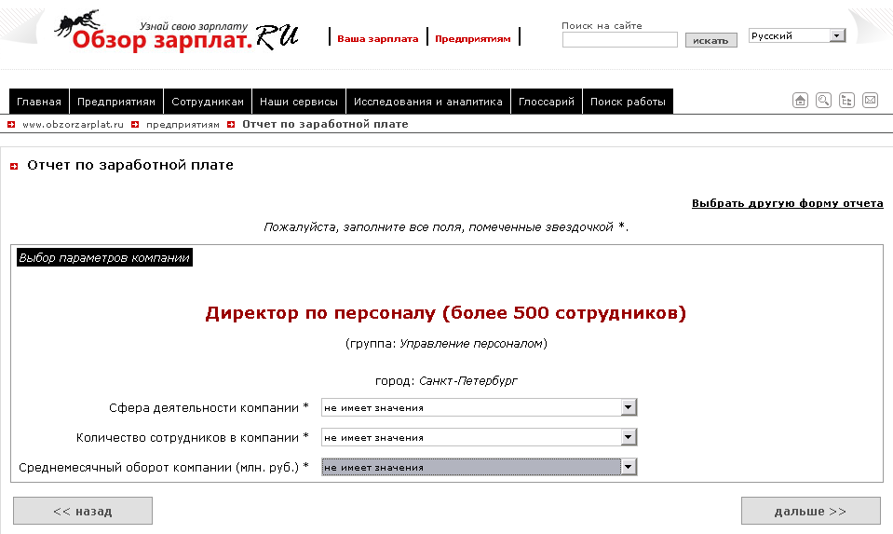
Выбор параметров отчета
Выбор факторов для анализа
Copyright © Obzorzarplat.ru
Notes:
Что такое Obzorzarplat.ru ?
Obzorzarplat.ru - это интерактивный инновационный подход к управлению затратами на персонал, позволяющий компаниям эффективно управлять системами вознаграждения. Obzorzarplat.ru был создан как система, позволяющая мгновенно получать доступ к обширным базам данных по заработным платам и компенсациям.
Obzorzarplat.ru дает возможность узнать о последних тенденциях на рынке оплаты труда. Obzorzarplat.ru используют как индивидуальные пользователи, интересующиеся уровнем заработных плат в личных целях, так и профессионалы, использующие ресурсы портала для отслеживания тенденций и формирования систем оплаты труда.
Copyright © Obzorzarplat.ru

Slide 30
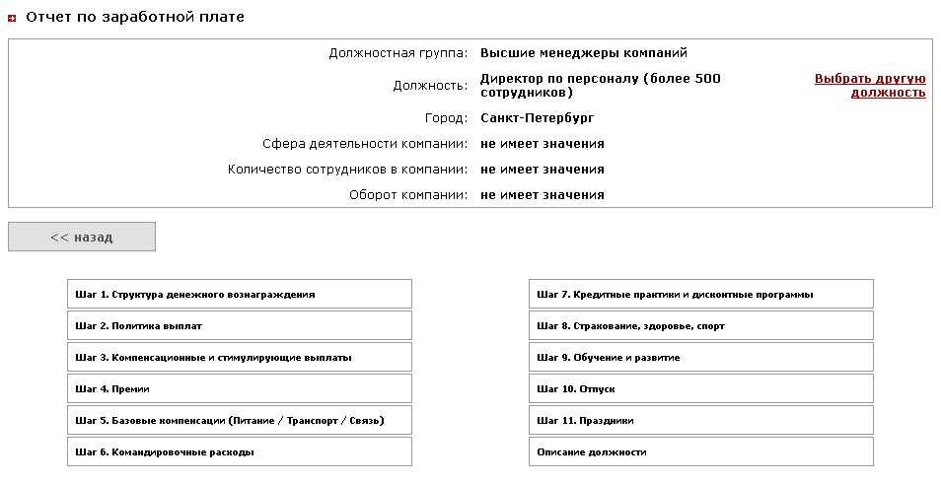
Структура отчета
12 разделов для каждой должности
Copyright © Obzorzarplat.ru
Notes:
Что такое Obzorzarplat.ru ?
Obzorzarplat.ru - это интерактивный инновационный подход к управлению затратами на персонал, позволяющий компаниям эффективно управлять системами вознаграждения. Obzorzarplat.ru был создан как система, позволяющая мгновенно получать доступ к обширным базам данных по заработным платам и компенсациям.
Obzorzarplat.ru дает возможность узнать о последних тенденциях на рынке оплаты труда. Obzorzarplat.ru используют как индивидуальные пользователи, интересующиеся уровнем заработных плат в личных целях, так и профессионалы, использующие ресурсы портала для отслеживания тенденций и формирования систем оплаты труда.
Copyright © Obzorzarplat.ru

Slide 31
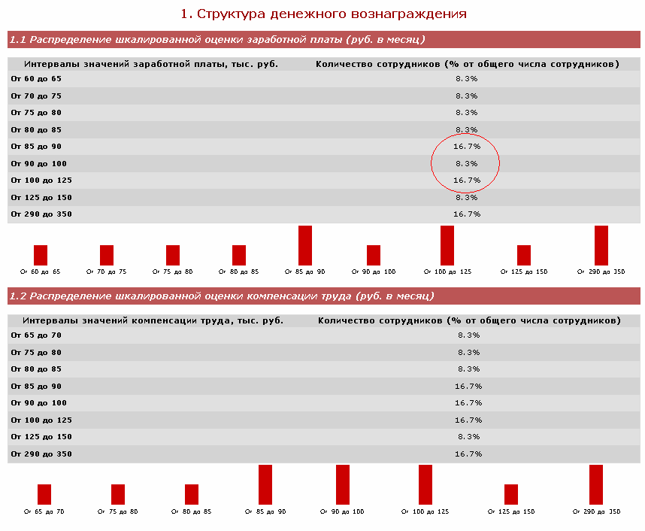
Структура денежного вознаграждения
Copyright © Obzorzarplat.ru
Notes:
Что такое Obzorzarplat.ru ?
Obzorzarplat.ru - это интерактивный инновационный подход к управлению затратами на персонал, позволяющий компаниям эффективно управлять системами вознаграждения. Obzorzarplat.ru был создан как система, позволяющая мгновенно получать доступ к обширным базам данных по заработным платам и компенсациям.
Obzorzarplat.ru дает возможность узнать о последних тенденциях на рынке оплаты труда. Obzorzarplat.ru используют как индивидуальные пользователи, интересующиеся уровнем заработных плат в личных целях, так и профессионалы, использующие ресурсы портала для отслеживания тенденций и формирования систем оплаты труда.
Copyright © Obzorzarplat.ru

Slide 32
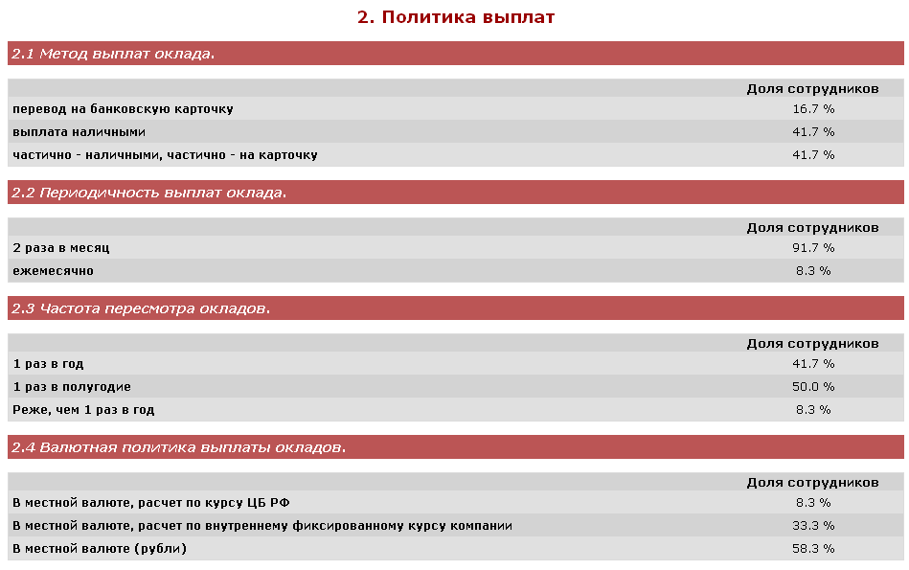
Политика выплат
Copyright © Obzorzarplat.ru
Notes:
Что такое Obzorzarplat.ru ?
Obzorzarplat.ru - это интерактивный инновационный подход к управлению затратами на персонал, позволяющий компаниям эффективно управлять системами вознаграждения. Obzorzarplat.ru был создан как система, позволяющая мгновенно получать доступ к обширным базам данных по заработным платам и компенсациям.
Obzorzarplat.ru дает возможность узнать о последних тенденциях на рынке оплаты труда. Obzorzarplat.ru используют как индивидуальные пользователи, интересующиеся уровнем заработных плат в личных целях, так и профессионалы, использующие ресурсы портала для отслеживания тенденций и формирования систем оплаты труда.
Copyright © Obzorzarplat.ru

Slide 33
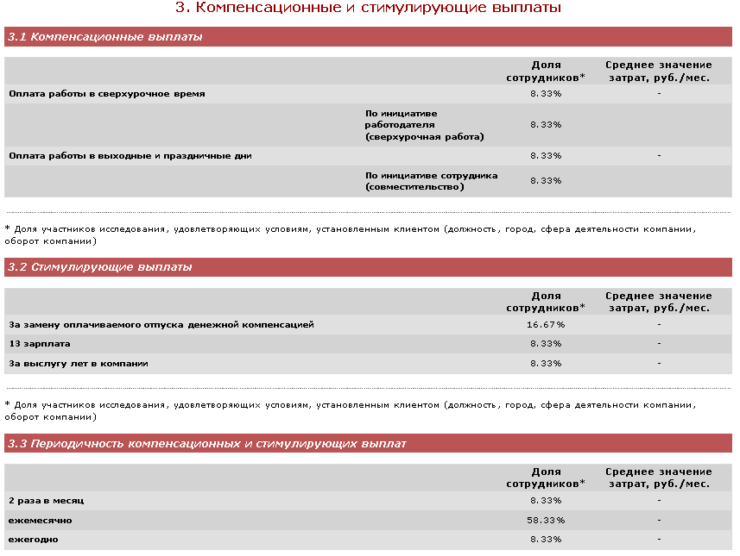
Компенсационные и стимулирующие выплаты
Copyright © Obzorzarplat.ru
Notes:
Что такое Obzorzarplat.ru ?
Obzorzarplat.ru - это интерактивный инновационный подход к управлению затратами на персонал, позволяющий компаниям эффективно управлять системами вознаграждения. Obzorzarplat.ru был создан как система, позволяющая мгновенно получать доступ к обширным базам данных по заработным платам и компенсациям.
Obzorzarplat.ru дает возможность узнать о последних тенденциях на рынке оплаты труда. Obzorzarplat.ru используют как индивидуальные пользователи, интересующиеся уровнем заработных плат в личных целях, так и профессионалы, использующие ресурсы портала для отслеживания тенденций и формирования систем оплаты труда.
Copyright © Obzorzarplat.ru

Slide 34
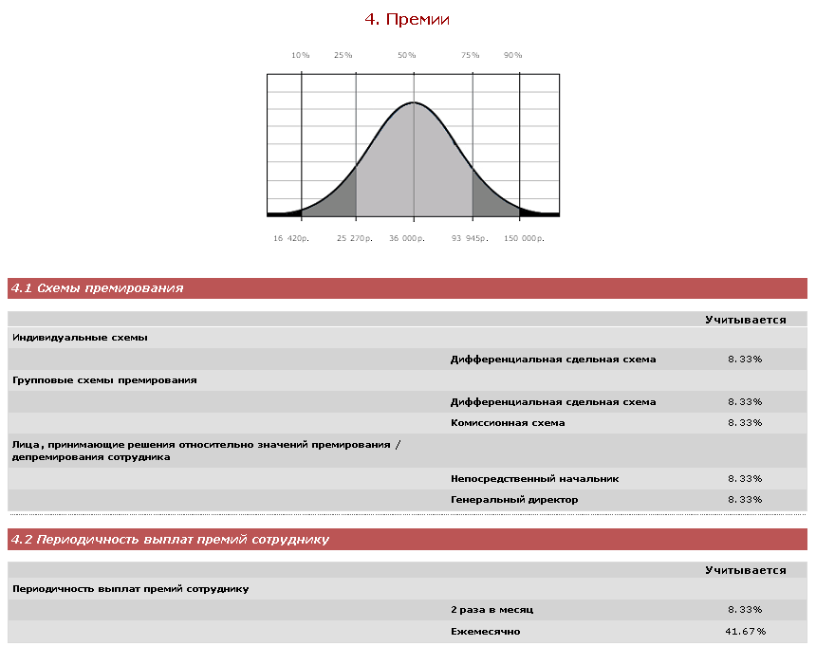
Премии
14%
Copyright © Obzorzarplat.ru
Notes:
Что такое Obzorzarplat.ru ?
Obzorzarplat.ru - это интерактивный инновационный подход к управлению затратами на персонал, позволяющий компаниям эффективно управлять системами вознаграждения. Obzorzarplat.ru был создан как система, позволяющая мгновенно получать доступ к обширным базам данных по заработным платам и компенсациям.
Obzorzarplat.ru дает возможность узнать о последних тенденциях на рынке оплаты труда. Obzorzarplat.ru используют как индивидуальные пользователи, интересующиеся уровнем заработных плат в личных целях, так и профессионалы, использующие ресурсы портала для отслеживания тенденций и формирования систем оплаты труда.
Copyright © Obzorzarplat.ru

Slide 35
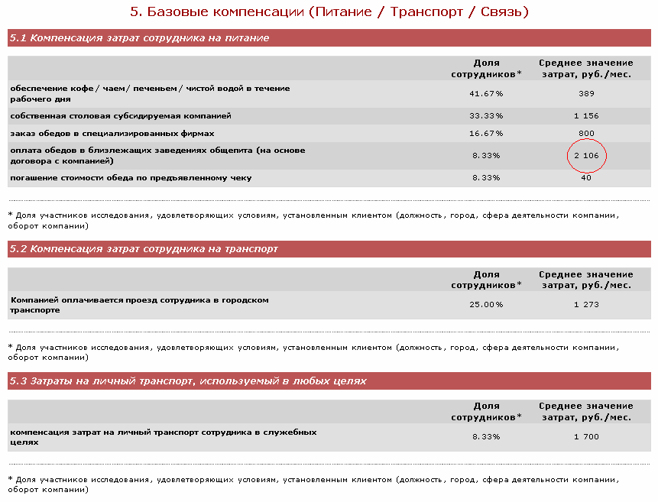
Базовые показатели
70%
Copyright © Obzorzarplat.ru
Notes:
Что такое Obzorzarplat.ru ?
Obzorzarplat.ru - это интерактивный инновационный подход к управлению затратами на персонал, позволяющий компаниям эффективно управлять системами вознаграждения. Obzorzarplat.ru был создан как система, позволяющая мгновенно получать доступ к обширным базам данных по заработным платам и компенсациям.
Obzorzarplat.ru дает возможность узнать о последних тенденциях на рынке оплаты труда. Obzorzarplat.ru используют как индивидуальные пользователи, интересующиеся уровнем заработных плат в личных целях, так и профессионалы, использующие ресурсы портала для отслеживания тенденций и формирования систем оплаты труда.
Copyright © Obzorzarplat.ru

Slide 36
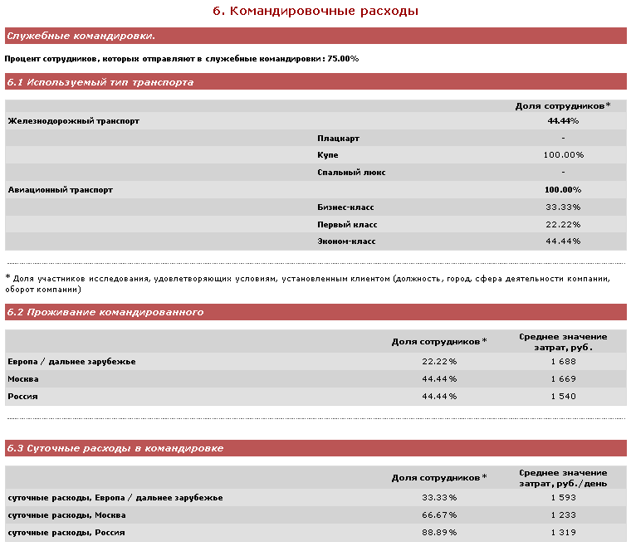
Командировочные расходы
Copyright © Obzorzarplat.ru
Notes:
Что такое Obzorzarplat.ru ?
Obzorzarplat.ru - это интерактивный инновационный подход к управлению затратами на персонал, позволяющий компаниям эффективно управлять системами вознаграждения. Obzorzarplat.ru был создан как система, позволяющая мгновенно получать доступ к обширным базам данных по заработным платам и компенсациям.
Obzorzarplat.ru дает возможность узнать о последних тенденциях на рынке оплаты труда. Obzorzarplat.ru используют как индивидуальные пользователи, интересующиеся уровнем заработных плат в личных целях, так и профессионалы, использующие ресурсы портала для отслеживания тенденций и формирования систем оплаты труда.
Copyright © Obzorzarplat.ru

Slide 37
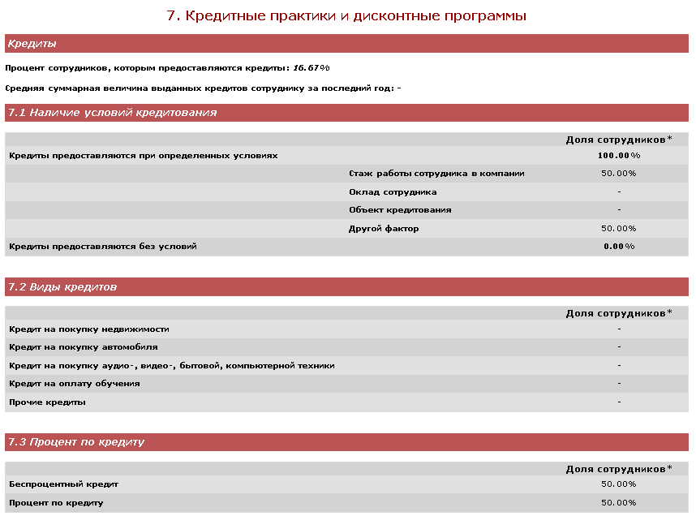
Кредитные практики и дисконтные программы
23,1%
Copyright © Obzorzarplat.ru
Notes:
Что такое Obzorzarplat.ru ?
Obzorzarplat.ru - это интерактивный инновационный подход к управлению затратами на персонал, позволяющий компаниям эффективно управлять системами вознаграждения. Obzorzarplat.ru был создан как система, позволяющая мгновенно получать доступ к обширным базам данных по заработным платам и компенсациям.
Obzorzarplat.ru дает возможность узнать о последних тенденциях на рынке оплаты труда. Obzorzarplat.ru используют как индивидуальные пользователи, интересующиеся уровнем заработных плат в личных целях, так и профессионалы, использующие ресурсы портала для отслеживания тенденций и формирования систем оплаты труда.
Copyright © Obzorzarplat.ru

Slide 38
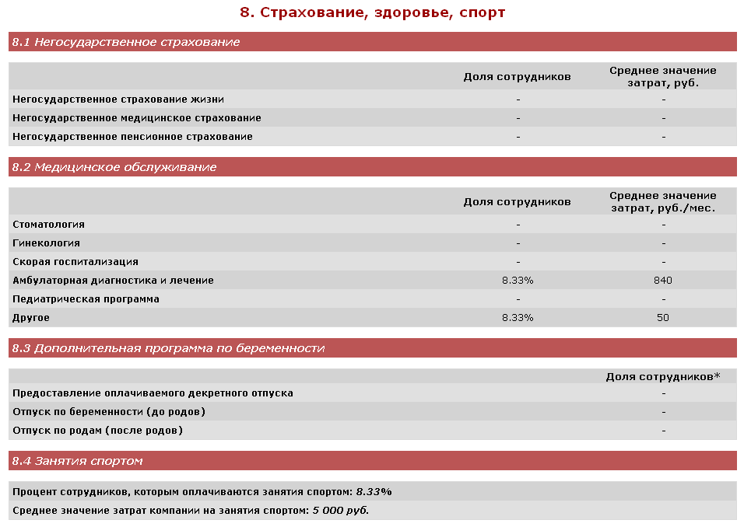
Страхование, здоровье, спорт
Copyright © Obzorzarplat.ru
Notes:
Что такое Obzorzarplat.ru ?
Obzorzarplat.ru - это интерактивный инновационный подход к управлению затратами на персонал, позволяющий компаниям эффективно управлять системами вознаграждения. Obzorzarplat.ru был создан как система, позволяющая мгновенно получать доступ к обширным базам данных по заработным платам и компенсациям.
Obzorzarplat.ru дает возможность узнать о последних тенденциях на рынке оплаты труда. Obzorzarplat.ru используют как индивидуальные пользователи, интересующиеся уровнем заработных плат в личных целях, так и профессионалы, использующие ресурсы портала для отслеживания тенденций и формирования систем оплаты труда.
Copyright © Obzorzarplat.ru

Slide 39
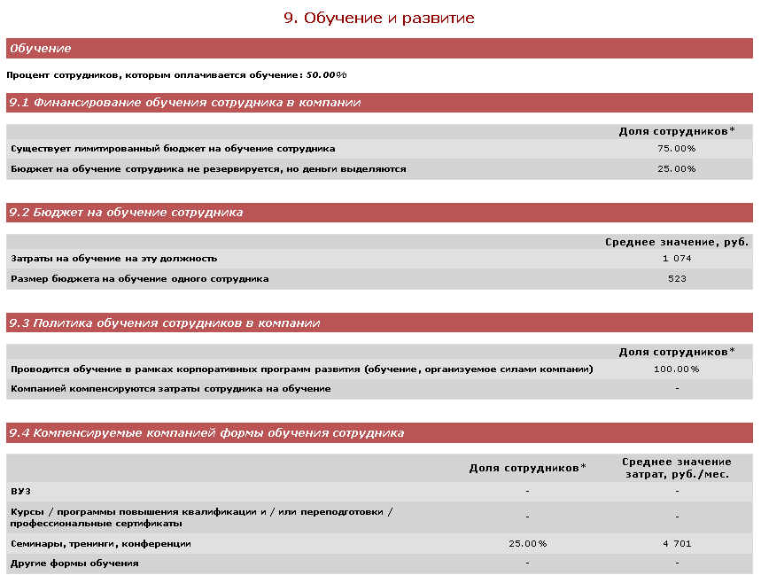
Обучение и развитие
Copyright © Obzorzarplat.ru
Notes:
Что такое Obzorzarplat.ru ?
Obzorzarplat.ru - это интерактивный инновационный подход к управлению затратами на персонал, позволяющий компаниям эффективно управлять системами вознаграждения. Obzorzarplat.ru был создан как система, позволяющая мгновенно получать доступ к обширным базам данных по заработным платам и компенсациям.
Obzorzarplat.ru дает возможность узнать о последних тенденциях на рынке оплаты труда. Obzorzarplat.ru используют как индивидуальные пользователи, интересующиеся уровнем заработных плат в личных целях, так и профессионалы, использующие ресурсы портала для отслеживания тенденций и формирования систем оплаты труда.
Copyright © Obzorzarplat.ru

Slide 40
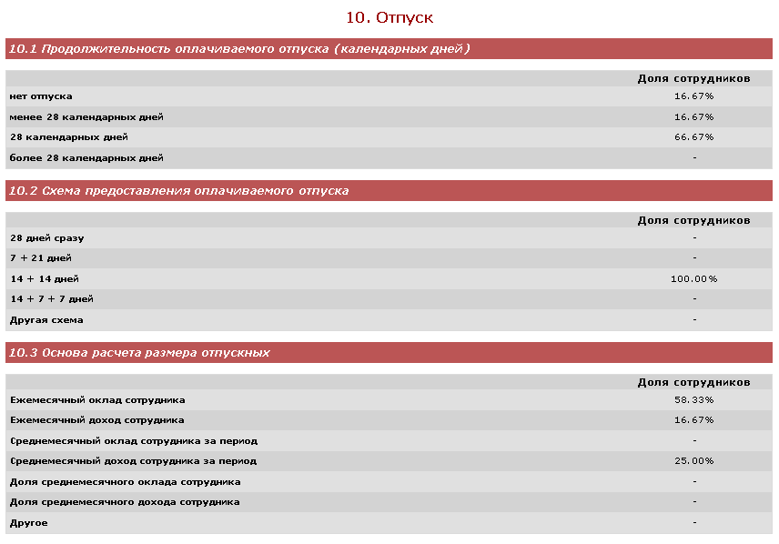
Отпуск
8%
Copyright © Obzorzarplat.ru
Notes:
Что такое Obzorzarplat.ru ?
Obzorzarplat.ru - это интерактивный инновационный подход к управлению затратами на персонал, позволяющий компаниям эффективно управлять системами вознаграждения. Obzorzarplat.ru был создан как система, позволяющая мгновенно получать доступ к обширным базам данных по заработным платам и компенсациям.
Obzorzarplat.ru дает возможность узнать о последних тенденциях на рынке оплаты труда. Obzorzarplat.ru используют как индивидуальные пользователи, интересующиеся уровнем заработных плат в личных целях, так и профессионалы, использующие ресурсы портала для отслеживания тенденций и формирования систем оплаты труда.
Copyright © Obzorzarplat.ru

Slide 41
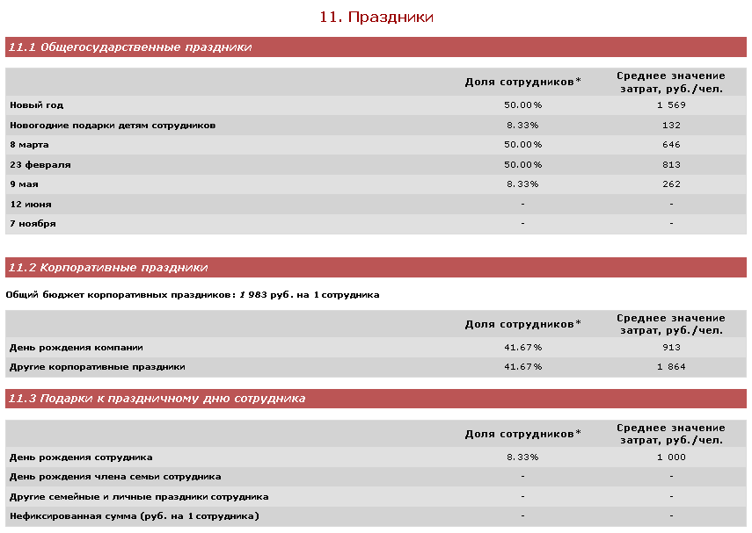
Праздники
2000 р.
100%
Copyright © Obzorzarplat.ru
Notes:
Что такое Obzorzarplat.ru ?
Obzorzarplat.ru - это интерактивный инновационный подход к управлению затратами на персонал, позволяющий компаниям эффективно управлять системами вознаграждения. Obzorzarplat.ru был создан как система, позволяющая мгновенно получать доступ к обширным базам данных по заработным платам и компенсациям.
Obzorzarplat.ru дает возможность узнать о последних тенденциях на рынке оплаты труда. Obzorzarplat.ru используют как индивидуальные пользователи, интересующиеся уровнем заработных плат в личных целях, так и профессионалы, использующие ресурсы портала для отслеживания тенденций и формирования систем оплаты труда.
Copyright © Obzorzarplat.ru

Slide 42

Государственные пособия
Государственные пособия
Пособие по временной нетрудоспособности
Пособие по беременности и родам
Единовременное пособие женщинам, вставшим на учет в медицинском учреждении в ранние сроки беременности (до 12 недель)
Пособие при рождении ребенка
Пособие на погребение
Copyright © Obzorzarplat.ru
Notes:
Что такое Obzorzarplat.ru ?
Obzorzarplat.ru - это интерактивный инновационный подход к управлению затратами на персонал, позволяющий компаниям эффективно управлять системами вознаграждения. Obzorzarplat.ru был создан как система, позволяющая мгновенно получать доступ к обширным базам данных по заработным платам и компенсациям.
Obzorzarplat.ru дает возможность узнать о последних тенденциях на рынке оплаты труда. Obzorzarplat.ru используют как индивидуальные пользователи, интересующиеся уровнем заработных плат в личных целях, так и профессионалы, использующие ресурсы портала для отслеживания тенденций и формирования систем оплаты труда.
Copyright © Obzorzarplat.ru

Slide 43

Пенсия не за горами!
Встречайте ее с хорошим капиталом!
Пенсия не за горами!
Copyright © Obzorzarplat.ru
Notes:
Что такое Obzorzarplat.ru ?
Obzorzarplat.ru - это интерактивный инновационный подход к управлению затратами на персонал, позволяющий компаниям эффективно управлять системами вознаграждения. Obzorzarplat.ru был создан как система, позволяющая мгновенно получать доступ к обширным базам данных по заработным платам и компенсациям.
Obzorzarplat.ru дает возможность узнать о последних тенденциях на рынке оплаты труда. Obzorzarplat.ru используют как индивидуальные пользователи, интересующиеся уровнем заработных плат в личных целях, так и профессионалы, использующие ресурсы портала для отслеживания тенденций и формирования систем оплаты труда.
Copyright © Obzorzarplat.ru

Slide 44

Государственные гарантии и компенсации
Государственные гарантии и компенсации
Ваши гарантии и компенсации, связанные со служебной командировкой.
Ваши гарантии и компенсации при переезде на работу в другую местность.
Ваши гарантии и компенсации при совмещении работы с обучением.
Ваши гарантии и компенсации при расторжении трудового договора.
Ваши гарантии и компенсации при предоставлении ежегодного оплачиваемого отпуска.
Ваши гарантии и компенсации при переводе на другую нижеоплачиваемую работу.
Ваши гарантии и компенсации при сдаче крови или ее компонентов.
Ваши гарантии и компенсации при использовании личного имущества.
Copyright © Obzorzarplat.ru
Notes:
Что такое Obzorzarplat.ru ?
Obzorzarplat.ru - это интерактивный инновационный подход к управлению затратами на персонал, позволяющий компаниям эффективно управлять системами вознаграждения. Obzorzarplat.ru был создан как система, позволяющая мгновенно получать доступ к обширным базам данных по заработным платам и компенсациям.
Obzorzarplat.ru дает возможность узнать о последних тенденциях на рынке оплаты труда. Obzorzarplat.ru используют как индивидуальные пользователи, интересующиеся уровнем заработных плат в личных целях, так и профессионалы, использующие ресурсы портала для отслеживания тенденций и формирования систем оплаты труда.
Copyright © Obzorzarplat.ru

Slide 45

Спасибо за внимание!
Copyright © Obzorzarplat.ru
Notes:
Что такое Obzorzarplat.ru ?
Obzorzarplat.ru - это интерактивный инновационный подход к управлению затратами на персонал, позволяющий компаниям эффективно управлять системами вознаграждения. Obzorzarplat.ru был создан как система, позволяющая мгновенно получать доступ к обширным базам данных по заработным платам и компенсациям.
Obzorzarplat.ru дает возможность узнать о последних тенденциях на рынке оплаты труда. Obzorzarplat.ru используют как индивидуальные пользователи, интересующиеся уровнем заработных плат в личных целях, так и профессионалы, использующие ресурсы портала для отслеживания тенденций и формирования систем оплаты труда.
Copyright © Obzorzarplat.ru

